Slide 1
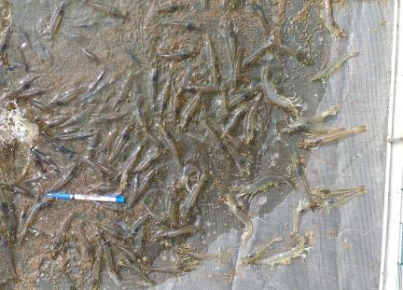
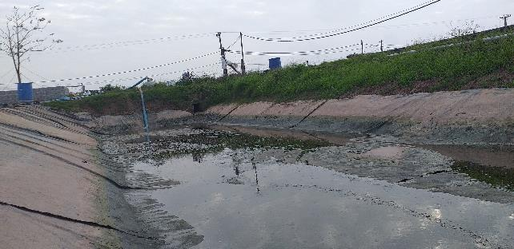
GÓI THẦU 29: NGHIÊN CỨU XỬ LÝ CHẤT THẢI NUÔI TÔM
BÁO CÁO SỐ 4: BÁO CÁO THIẾT KẾ, SẢN XUẤT VÀ ĐÁNH GIÁ DỰA TRÊN KẾT QUẢ THỬ NGHIỆM TẠI PHÒNG THÍ NGHIỆM VÀ HIỆN TRƯỜNG
Đơn vị tư vấn: TT Chuyển giao công nghệ và Dịch vụ thủy sản Việt Nam
Tư vấn trưởng: Nguyễn Tử Cương

Slide 2
Nội dung trình bày
Phần C:
Tôm - Tảo
Mở đầu
Kết luận và Đề xuất
Phần D: Copepoda
Phần E:
Bùn thải
Phần B:
Tôm - Rô phi
Phần A:
Tôm - Vi khuẩn

Slide 3
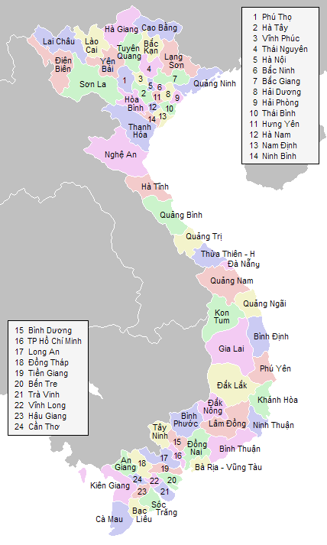
Mục tiêu
Tôm Rô phi
Thiết kế, thử nghiệm và đánh giá
- Hiệu quả xử lý chất thải,
- Hiệu quả kinh tế,
- Hiệu quả kỹ thuật,
- Hiệu quả môi trường
Nam Định
Tôm - Tảo
Chế biến bùn
Nuôi copepoda
Bến Tre
Tôm- Vi khuẩn

Slide 4
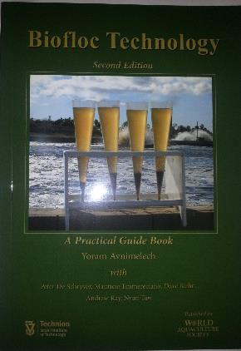
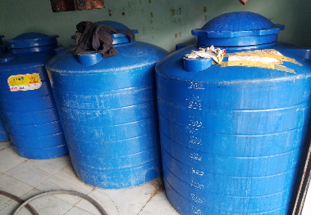
PHẦN A: CÔNG NGHỆ TẠO NHÓM VI KHUẨN XỬ LÝ CHẤT VÔ CƠ VÀ HỮU CƠ GỐC NI TƠ THÀNH PROTEIN VÀ GOM CÁC CHẤT LƠ LỬNG TRONG NƯỚC THÀNH VIÊN LÀM THỨC ĂN CHO TÔM
(TÔM – VI KHUẨN)

Slide 5
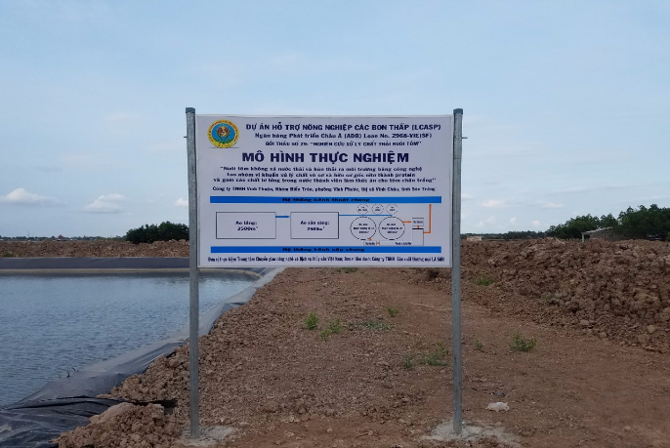
Tôm – vi khuẩn: Mục tiêu
Giảm được ít nhất 30% lượng chất thải
Xác định được các thông số kỹ thuật
- Đánh giá được hiệu quả kinh tế và môi trường

Slide 6
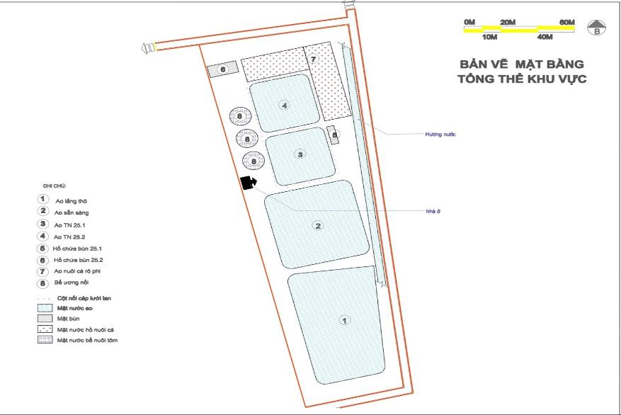
Tôm – Vi khuẩn: mô hình thực nghiệm
Địa điểm: CT TNHH Vĩnh Thuận – Sóc Trăng
2 ao, mỗi ao 1000m²
C/N = 12/1
Nuôi 2 giai đoạn:
- Gđ1: ương giống lớn 25 ngày
Gđ 2: nuôi thương phẩm: 250 con/m²
+Tôm – VK: 31 ngày
+ Tôm tảo: 50 ngày

Slide 7
Tôm – Vi khuẩn: Hộ đối chứng
Chủ hộ: Quách Hoàng Phong – Vĩnh Châu – Sóc Trăng
Ao lót bạt, 2200 m2
Mật độ: 250 con/m²
Thả giống cùng ngày với ao thực nghiệm

Slide 8
Tôm – Vi khuẩn: đánh giá hàm lượng floc
Giai đoạn ương:
bổ sung C/N = 12/1 và CPSH (0.1-0.2 kg/ao): gây được floc 2 ml – 4 ml/l
Giai đoạn nuôi thương phẩm:
Sau 1 tuần: floc = 2-3 ml/l.
Sau 3 tuần: floc giảm đi, tăng C/N = 18/1 và tăng CPSH nhưng floc vẫn giảm.
Các chỉ tiêu môi trường nằm trong giới hạn nuôi tôm, độ mặn 26-27 ‰
Có thể độ mặn là nguyên nhân chính ảnh hưởng tới floc

Slide 9
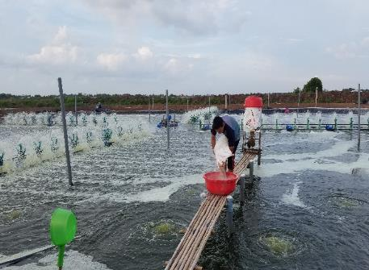
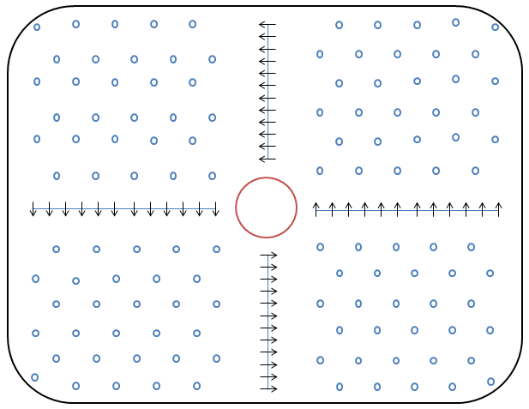
Tôm – Vi khuẩn: sự phù hợp của HT sục khí và quạt nước
Mỗi ao nuôi:
02 máy khí 3HP/ máy công suất 4.5 kw/h
120 cục sủi được đặt song song, trước giàn quạt
4 dàn quạt, mỗi dàn có công suất 3hp (4.5kw/h), 12 cánh quạt, bố trí cách bờ 1.5 m và cách tâm ao 2.5 m
mũi tên: giàn quạt, chấm tròn: cục sủi

Slide 10
Tôm – Vi khuẩn: sự phù hợp của HT sục khí và quạt nước
Bùn lắng ở khu vực gần hố xiphon
DO duy trì 5.5-6.5 mg/l
Floc 0.2 đến 3.2 ml/l, floc không bị chìm xuống đáy ao
chất hữu cơ lơ lửng có thể chìm xuống đáy gần hố si phong
> Không cần điều chỉnh hệ thống

Slide 11
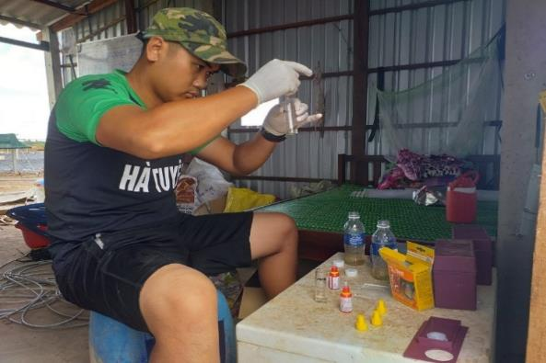
Tôm – Vi khuẩn: chất lượng nước
DO
nhiệt độ
pH
độ kiềm
độ trong
độ mặn
NH₃
H₂S
Nằm trong giới hạn cho phép theo QCVN 02 - 19: 2014/BNNPTNT (QC KTQG về cơ sở nuôi tôm nước lợ - điều kiện đảm bảo vệ sinh thú y, bảo vệ môi trường và ATTP)

Slide 12
Tôm – Vi khuẩn: khối lượng bùn cuối vụ
Chất thải ao TN (1000m²/ao)
Ao 1: 1634kg
Ao 2: 1388kg
Tổng chất thải ở 2 ao TN = 3023 kg,
Chất thải ở ao ĐC (2200m²) là 4427 kg
CN tôm vi khuẩn đã giảm lượng bùn thải được 31.71%.

Slide 13
Tôm – Vi khuẩn: chất lượng bùn
Chỉ tiêu | Đơn vị | Bùn ao thực nghiệm | Bùn ao đối chứng
Asen | mg/kg | Không phát hiện (MDL=5.0) | Không phát hiện (MDL=5.0)
Chì | mg/kg | Không phát hiện (MDL=5.0) | Không phát hiện (MDL=5.0)
Cadimi | mg/kg | Không phát hiện (MDL=5.0) | Không phát hiện (MDL=5.0)
Thủy ngân | mg/kg | Không phát hiện (MDL=0.5) | Không phát hiện (MDL=0.5)
Canxi | % | Không phát hiện (MDL=0.1) | 0.21
Magiê | % | 0.11 | 0.15
Kali | % | Không phát hiện (MDL=0.1) | 0.12
Photpho | % | Không phát hiện (MDL=0.1) | Không phát hiện (MDL=0.1)
Tổng Nitơ | mg/kg | 2241 | 1944
Carbon hữu cơ | g/kg | 8.92 | 11.11

Slide 14
Tôm – Vi khuẩn: chất lượng nước cuối vụ
Chỉ tiêu | ĐVT | QCVN 02 - 19: 2014/BNNPTNT | Ao TN | Ao ĐC
pH |  | 5,5 – 9 | 7,25 | 7
TSS | mg/l | ≤ 50 | 19 | 28
BOD₅ | mg/l | ≤ 150 | 13,3 | 13,3
COD | mg/l | ≤ 100 | 28,8 | 32
Coliform | MNP/100ml | ≤ 5000 | <2 | 790
Chất lượng nước thải cuối vụ ao TN và ĐC đạt tiêu chuẩn Coliform ở ao ĐC ao hơn nhiều so với ao TN

Slide 15
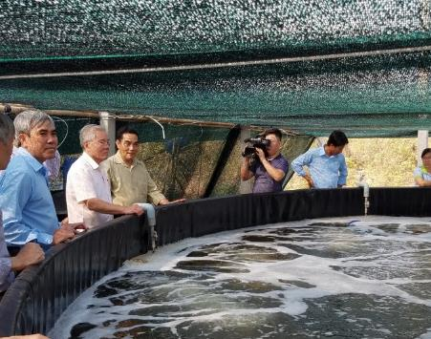
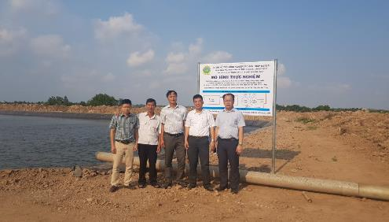
Tôm – Vi khuẩn: hiệu quả kỹ thuật
Ao nuôi | DT(m²) | TLS (%) | Sản lượng (tấn) | FCR | Cỡ tôm (con/kg) | Năng suất (tấn/ha)
Ao 1 | 1000 | 81.75 | 6,011 | 1.43 | 34 | 60,0
Ao 2 | 1000 | 75.89 | 5,929 | 1.42 | 32 | 59,2
Đối chứng | 2200 | 57.17 | 9,528 | 1.72 | 30 | 43,3

Slide 16
Tôm – Vi khuẩn: Hiệu quả kinh tế
Chi phí (đồng) | Thực nghiệm (2000m²) | Đối chứng (2200m²)
Chi phí cố định | 628.913.224 | 423.541.454
Chi phí sản xuất | 800.401.900 | 815.579.000
Con giống | 62.500.000 | 62.500.000
Thức ăn | 525.364.700 | 502.329.000
Chi phí nguồn các bon | 12.007.200 | 0
Chế phẩm sinh học | 56.005.000 | 50.100.000
Hóa chất | 30.525.000 | 90.650.000
Năng lượng | 54.000.000 | 52.000.000
Nhân công | 48.000.000 | 48.000.000
Chi khác | 12.000.000 | 10.000.000
Tổng chi phí | 1.429.315.124 | 1.239.120.454
Doanh thu | 1.623.432.000 | 1.295.808.000
Doanh thu - Chi phí sản xuất | 823.030.100 | 480.229.000
NPV (Giá trị hiện tại thuần) | 2.491.018.390 | 1.396.904.285
IRR (Hệ số hoàn vốn nội bộ) | 128,78% | 110,65%
PP (Thời gian hoàn vốn) | 0,84 | 0,97

Slide 17
Tôm – Vi khuẩn: Hiệu quả môi trường
- Không xảy ra dịch bệnh trong quá trình nuôi
- Chi phí hóa chất giảm hơn so với mô hình ĐC là 60 triệu/vụ
năm | Dòng tiền (đ) | Hệ số CK | Giá trị CK (đ) | Giá trị còn lại (đ)
0 | -205.371.770 | 1 | -205.371.770 | -205.371.770
1 | 180.375.000 | 0,91 | 163.977.273 | -41.394.497
2 | 180.375.000 | 0,83 | 149.070.248 | 107.675.751
3 | 180.375.000 | 0,75 | 135.518.407 | 243.194.158
4 | 180.375.000 | 0,68 | 123.198.552 | 366.392.710
5 | 180.375.000 | 0,62 | 111.998.684 | 478.391.394
 | PP |  | 1,25
 | IRR |  | 83,62%
 | NPV |  | 478,391,394

Slide 18
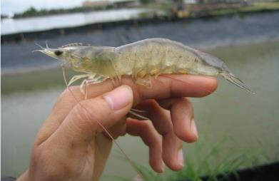
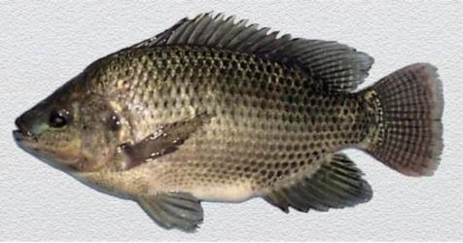
PHẦN B: CÔNG NGHỆ GIẢM CHẤT THẢI BẰNG VIỆC SỬ DỤNG CÁ RÔ PHI ĐỂ XỬ LÝ CHẤT HỮU CƠ LƠ LỬNG TRONG NƯỚC AO NUÔI TÔM (TÔM - RÔ PHI)

Slide 19
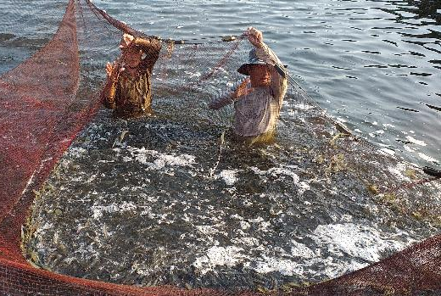
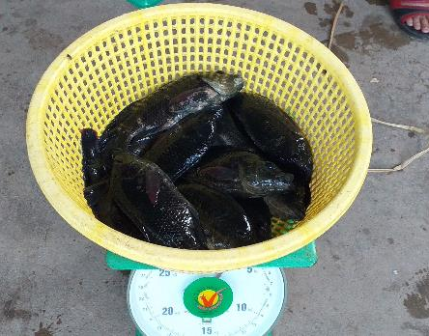
Tôm – rô phi: Mục tiêu
- Xác định được FCR, tỷ lệ sống, năng suất
Giảm được ít nhất 20% lượng chất thải
Đánh giá được hiệu quả kinh tế và môi trường

Slide 20
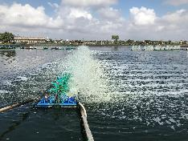
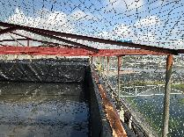
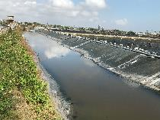
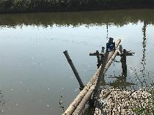
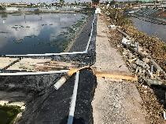
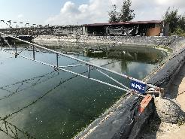
Tôm – rô phi: mô hình thực nghiệm
Ao 2000 m2/ao, lót bạt
Tôm 110 con/m²
Ương giống
Ao chứa bùn
Rô phi: 3 con/m²
Ao nuôi

Slide 21
Tôm – rô phi:đối chứng
Chủ cơ sở: Nguyễn Văn Sơn
ĐC: Khu 2, thị trấn Rạng Đông, Nghĩa Hưng, Nam Định
Ao lót bạt
Thả giống trực tiếp xuống ao
Diện tích 2000m²
Mật độ: 110 con/m²

Slide 22
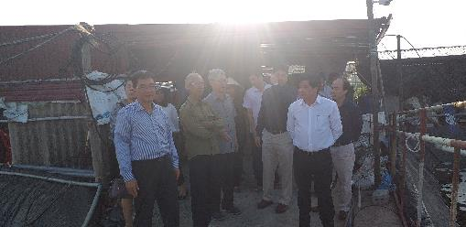
Tôm – rô phi: khả năng xử lý chất thải
Tổng sinh khối tôm, rô phi qua các tháng nuôi
Rô phi sinh trưởng tốt khi nuôi ở ao sử dụng chất thải nuôi tôm.
Nước thải từ ao tôm được bơm sang ao lắng rồi bơm chất hữu cơ lơ lửng vào ao rô phi để cá rô phi xử lý, chất lượng nước trước thời điểm bơm nước xi phông lần sau đạt tiêu chuẩn cấp vào ao nuôi tôm

Slide 23
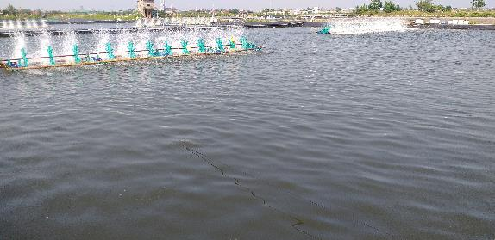
Tôm – rô phi: chất lượng nước
DO
nhiệt độ
pH
độ kiềm
độ trong
độ mặn
NH₃
H₂S
Phù hợp QCVN 02 - 19: 2014/BNNPTNT

Slide 24
Tôm – rô phi: khối lượng bùn
Tổng chất thải từ 2 ao nuôi tôm là: 1562 kg
Chất thải được chuyển sang ao rô phi: 434 kg
Lượng chất thải còn lại= 1562-434 = 1128 kg
Lượng chất thải từ 1 ao nuôi tôm = 1128/2 = 564 kg
Lượng chất thải ao đối chứng là 925 kg
Lượng chất thải giảm so với mô hình đối chứng = 39%

Slide 25
Tôm – rô phi: chất lượng bùn
Chỉ tiêu | Đơn vị | Bùn ao thực nghiệm | Bùn ao đối chứng
Asen | mg/kg | Không phát hiện (MDL=5.0) | Không phát hiện (MDL=5.0)
Chì | mg/kg | Không phát hiện (MDL=5.0) | Không phát hiện (MDL=5.0)
Cadimi | mg/kg | Không phát hiện (MDL=5.0) | Không phát hiện (MDL=5.0)
Thủy ngân | mg/kg | Không phát hiện (MDL=0.5) | Không phát hiện (MDL=0.5)
Canxi | % | Không phát hiện (MDL=0.1) | Không phát hiện (MDL=0.5)
Magiê | % | 0,12 | 0,13
Kali | % | Không phát hiện (MDL=0.1) | Không phát hiện (MDL=0.1)
Photpho | % | Không phát hiện (MDL=0.1) | Không phát hiện (MDL=0.1)
Tổng Nitơ | mg/kg | 1093 | 1165
Carbon hữu cơ | g/kg | 6,58 | 6,95

Slide 26
Tôm – rô phi: chất lượng nước cuối vụ
Chỉ tiêu | ĐVT | QCVN 02 - 19: 2014/BNNPTNT | Ao TN | Ao ĐC
pH |  | 5,5 – 9 | 7.35 | 7,25
TSS | mg/l | ≤ 50 | 15 | 13
BOD₅ | mg/l | ≤ 150 | 11,7 | 35,8
COD | mg/l | ≤ 100 | 25,6 | 95
Coliform | MNP/100ml | ≤ 5000 | <2 | 3500
Nước thải cuối vụ của ao TN và ao ĐC đều đạt tiêu chuẩn
BOD₅, COD và coliform ở ao ĐC cao hơn so với ao thực nghiệm

Slide 27
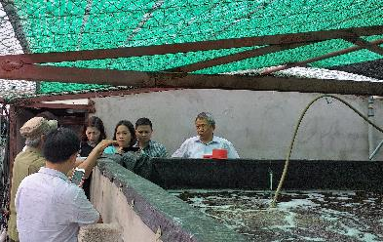
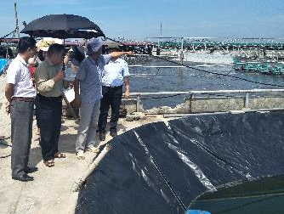
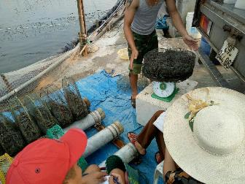
Tôm – rô phi: hiệu quả kỹ thuật
Ao nuôi | DT(m²) | TLS(%) | SL (tấn) | FCR | Cỡ thu (con/kg) | Năng suất (tấn/ha)
Mô hình thực nghiệm
Ao 1 | 2000 | 85,16 | 3,53 | 1,56 | 53 | 17,67
Ao 2 | 2000 | 79,47 | 3,36 | 1,41 | 52 | 16,81
Ao rô phi | 5000 | 95,00 | 1,45 | - | 10 | 2,90
Mô hình đối chứng
ĐC | 2000 | 80,09 | 2,84 | 1,46 | 62 | 14,21

Slide 28
Tôm – rô phi: hiệu quả kinh tế
Chi phí (đồng) | Chi phí và doanh thu TN (2 ao, mỗi ao 2000m²) | Chi phí 1 ao TN (2000m²) | Chi phí ao ĐC (2000m²)
Chi phí cố định | 438.155.000 | 219.077.500 | 195.800.000
Chi phí sản xuất | 494.170.220 | 247.085.110 | 217.155.750
Con giống | 78.400.000 | 39.200.000 | 24.200.000
Thức ăn | 325.268.150 | 162.634.075 | 130.212.000
Chế phẩm sinh học | 4.950.000 | 2.475.000 | 2.250.000
Hóa chất | 22.792.070 | 11.396.035 | 28.493.750
Năng lượng | 15.000.000 | 7.500.000 | 6.000.000
Nhân công | 36.000.000 | 18.000.000 | 18.000.000
Chi khác | 10.000.000 | 5.000.000 | 8.000.000
Tổng chi phí | 932.325.220 | 466.162.610 | 412.955.750
Tổng doanh thu | 949.365.000 | 474.682.500 | 312.620.000
Doanh thu từ tôm | 862.125.000 | 431.062.500
Doanh thu từ rô phi | 87.240.000 | 43.620.000
DT - Chi phí SX | 455.194.780 | 227.597.390 | 95.464.250
NPV | 643.695.675 | 321.847.837 | 166.084.616
IRR |  | 100,70% | 39,54%
PP |  | 1,06 | 2,26

Slide 29
Tôm – rô phi: hiệu quả môi trường
Thời gian (năm) | Dòng tiền (đồng) | Hệ số chiết khấu | Giá trị chiết khấu (đồng) | Giá trị còn lại (đồng)
0 | -23.277.500 | 1 | -23.277.500 | -23.277.500
1 | 34.195.430 | 0,91 | 31.086.755 | 7.809.255
2 | 34.195.430 | 0,83 | 28.260.686 | 36.069.940
3 | 34.195.430 | 0,75 | 25.691.533 | 61.761.473
4 | 34.195.430 | 0,68 | 23.355.939 | 85.117.412
5 | 34.195.430 | 0,62 | 21.232.672 | 106.350.084
 | pp |  | 0,74
 | IRR |  | 145,25%
 | NPV |  | 106.350.084
Tôm-rô phi giúp giảm chi phí hóa chất khoảng 17 triệu/vụ
Mô hình thực nghiệm không xảy ra dịch bệnh
Mô hình đối chứng có vụ 1 bị dịch bệnh phải hủy toàn bộ

Slide 30
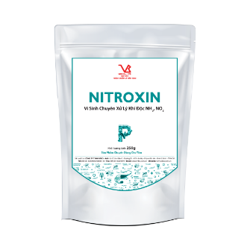
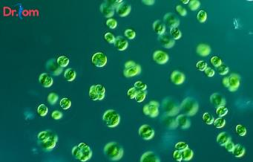
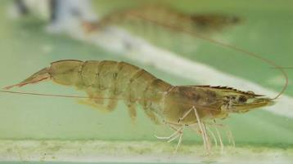
PHẦN C: CÔNG NGHỆ SỬ DỤNG CHẾ PHẨM SINH HỌC NHẰM GIẢM CHẤT THẢI VÀ PHÁT TRIỂN NHÓM TẢO TRONG AO NUÔI TÔM THẺ CHÂN TRẮNG (TÔM-TẢO)

Slide 31
Tôm tảo: mục tiêu
- Chọn chủng loại và sản phẩm đã được cấp phép sử dụng để đưa vào ao nuôi có hiệu quả kinh tế và xử lý chất thải trong ao nuôi tôm có hiệu quả cao.
Giảm được ít nhất 20% lượng chất thải
Đánh giá được hiệu quả kỹ thuật, kinh tế, môi trường
Triển khai 2 mô hình: Bến Tre và Bình Định

Slide 32
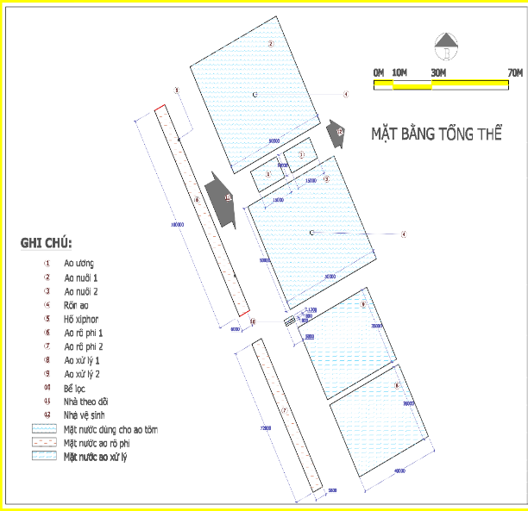
Tôm tảo: Bến Tre
- Diện tích 2.500 m², lót bạt
- Nuôi 2 giai đoạn
- Mật độ: 120 con/m²

Slide 33
Tôm tảo: Bến Tre

Slide 34
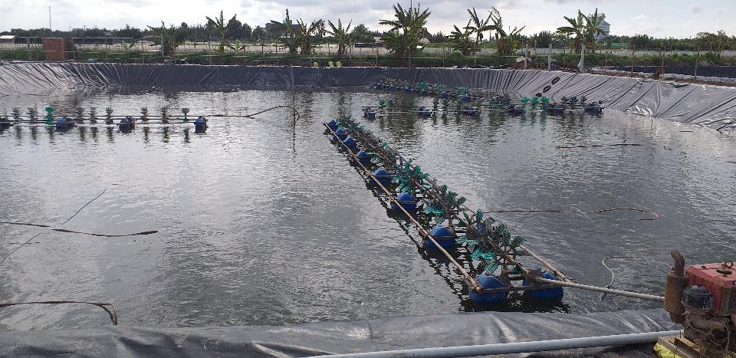
Tôm tảo: Bến Tre
Đối chứng: Nguyễn Đức Cảnh
Không ương giống lớn
Không có ao chứa bùn
Mật độ: 120 con/m²

Slide 35
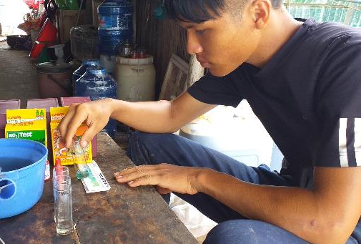
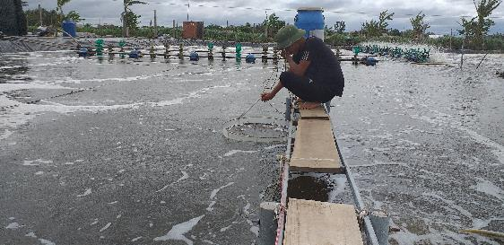
Tôm tảo: Bến Tre – khối lượng bùn
Ao 1: 868 kg
Ao 2: 1.117 kg
ĐC: 1.440 kg
Tỷ lệ giảm so với ĐC (%): 39,73% (ao 1) và 22,43 % (Ao 2)
Các chỉ tiêu môi trường phù hợp cho sinh trưởng của tôm theo QCVN 02- 19: 2014/BNNPTNT

Slide 36
Tôm tảo: Bến Tre – chất lượng bùn
Chỉ tiêu | Đơn vị | Kết quả
 |  | TN | ĐC
Calcium | % | 2,38 | 2,38
Magnesium | % | 0,11 | 0,27
Kali | % | Không phát hiện | 0.17
Phophorus | % | 0,14 | 0,12
Kali hữu hiệu | % | Không phát hiện | Không phát hiện
Photpho hữu hiệu | % | 0,14 | 0,12
Arsenic | mg/kg | Không phát hiện | Không phát hiện
Cadimium | mg/kg | Không phát hiện | Không phát hiện
Thủy ngân | mg/kg | Không phát hiện | Không phát hiện
Chì | mg/kg | Không phát hiện | Không phát hiện
TOC | g/kg | 128,57 | 67,33
TN | mg/kg | 16,81 | 6,52

Slide 37
Tôm tảo: Bến Tre – chất lượng nước thải
Chỉ tiêu | ĐVT | QCVN 02 - 19: 2014/BNNPTNT | Ao TN | Ao ĐC
pH |  | 5,5 – 9 | 8,2 | 8,5
TSS | mg/l | ≤ 50 | 27 | 241
BOD5 | mg/l | ≤ 150 | 28 | 10,7
COD | mg/l | ≤ 100 | 69,7 | 25,3
Coliform | MNP/100ml | ≤ 5000 | <2 | 16.000
TSS và Coliform ở ao ĐC cao hơn ao TN và không đạt tiêu chuẩn

Slide 38
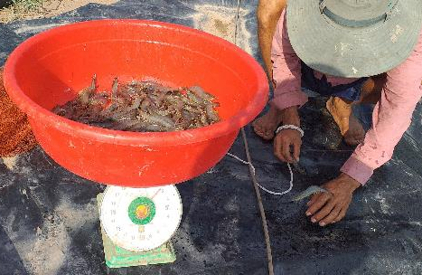
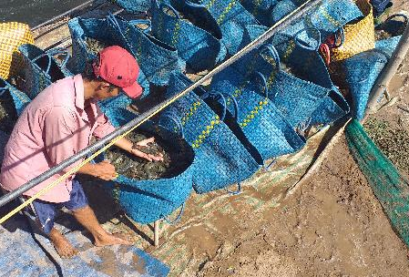
Tôm tảo: Bến Tre – Hiệu quả kỹ thuật
Chỉ tiêu | Ao TN 1 | Ao TN 2 | Ao ĐC
FCR | 1,25 | 1,32 | 1,45
Tỷ lệ sống (%) | 86,5% | 84% | 65,8%
Cỡ tôm (con/kg) | 50 | 50 | 52
Sản lượng (tấn) | 5,19 | 5,04 | 3,8
Năng suất (tấn/ha) | 20,76 | 20.16 | 15.18

Slide 39
Tôm tảo: Bến Tre – Hiệu quả kinh tế
Chi phí (đồng) | Thực nghiệm (5000m²) | Thực nghiệm (2500m² | Đối chứng (2500m²)
Chi phí cố định | 681.220.000 | 340.610.000 | 321.558.800
Chi phí sản xuất | 697.979.300 | 348.989.650 | 315.033.115
Con giống | 81.000.000 | 40.500.000 | 40.500.000
Thức ăn | 416.649.300 | 208.324.650 | 171.912.115
Chi phí nguồn các bon | 2.355.000 | 1.177.500 | 840.000
Chế phẩm sinh học | 28.000.000 | 14.000.000 | 6.025.000
Hóa chất | 53.580.000 | 26.790.000 | 35.821.000
Năng lượng | 47.250.000 | 23.625.000 | 31.500.000
Nhân công | 42.000.000 | 21.000.000 | 21.000.000
Chi khác | 15.000.000 | 7.500.000 | 9.000.000
Tổng chi phí | 1.379.199.300 | 689.599.650 | 636.591.915
Doanh thu | 1.176.450.000 | 588.225.000 | 436.557.692
Doanh thu - Chi phí sản xuất | 478.470.700 | 239.235.350 | 121.524.577
NPV |  | 566.280.200 | 139.114.958
IRR |  | 64,39% | 25,79%
PP |  | 1,57 | 2,91

Slide 40
Tôm tảo: Bến Tre – hiệu quả môi trường
Thời gian (năm) | Dòng tiền ( đồng) | Hệ số chiết khấu | Giá trị chiết khấu (đồng) | Giá trị còn lại (đồng)
0 | -19.051.200 | 1 | -19.051.200 | -19.051.200
1 | 27.093.000 | 0,91 | 24.630.000 | 5.578.800
2 | 27.093.000 | 0,83 | 22.390.909 | 27.969.709
3 | 27.093.000 | 0,75 | 20.355.372 | 48.325.081
4 | 27.093.000 | 0,68 | 18.504.884 | 66.829.965
5 | 27.093.000 | 0,62 | 16.822.621 | 83.652.586
 | Thời gian hoàn vốn |  | 0,77
 | IRR |  | 140,44%
 | NPV |  | 83.652.586
- Chi phí hóa chất giảm khoảng 9 triêu /vụ
- Không xảy ra dịch bệnh

Slide 41
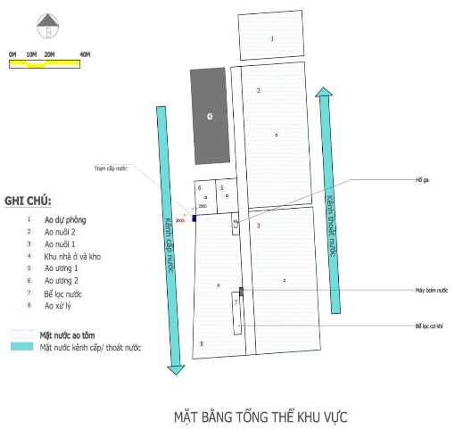
Tôm tảo: Bình Định
- Diện tích 2.500 m²
- Nuôi 2 giai đoạn
- Mật độ: 120 con/m²

Slide 42
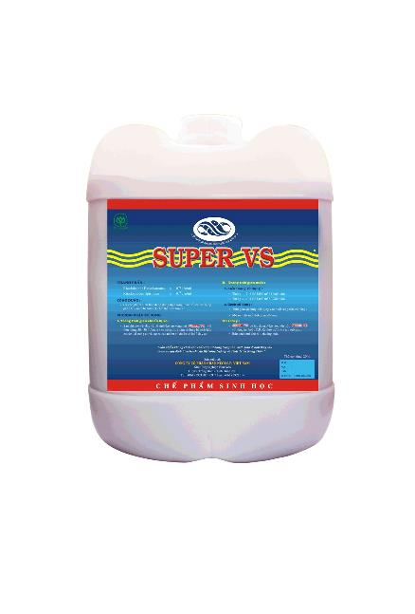
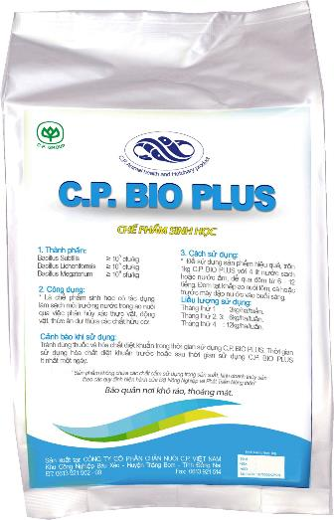
Tôm tảo-Bình Định

Slide 43
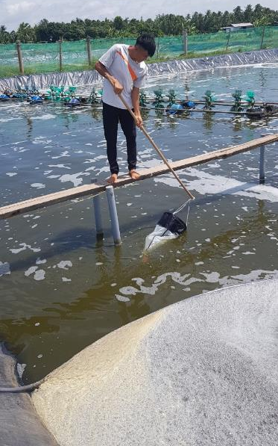
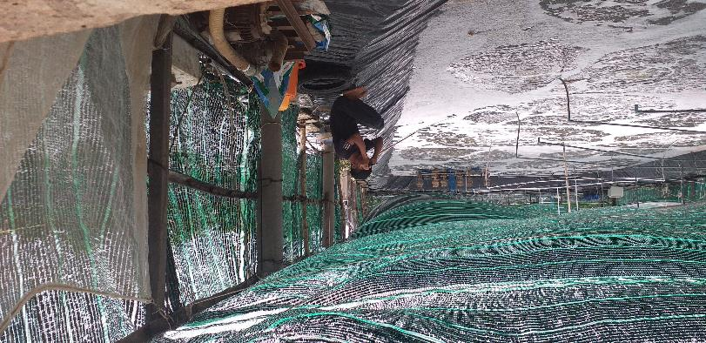
Tôm tảo: Bình Định – khối lượng bùn
Ao 1: 770 kg, giảm 28,81 %
Ao 2: 691 kg, giảm 36,09 %
ĐC: 1082 kg
Chỉ tiêu môi trường phù hợpQCVN 02 - 19: 2014/BNNPTNT

Slide 44
Tôm tảo: Bình Định – chất lượng bùn
Chỉ tiêu | Đơn vị | Ao TN | ĐC
Calcium | % | 2,5 | 2,03
Magnesium | % | 0,27 | 0,26
Kali | % | Không phát hiện | Không phát hiện
Phophorus | % | 0,26 | 0,33
Kali hữu hiệu | % | Không phát hiện | Không phát hiện
Photpho hữu hiệu | % | 0,26 | 0,29
Arsenic | mg/kg | Không phát hiện | Không phát hiện
Cadimium | mg/kg | Không phát hiện | Không phát hiện
Thủy ngân | mg/kg | Không phát hiện | Không phát hiện
Chì | mg/kg | Không phát hiện | Không phát hiện
TOC | g/kg | 99,1 | 69,73
TN | g/kg | 20,855 | 17,303

Slide 45
Tôm tảo: Bình Định – chất lượng nước thải
Chỉ tiêu | Đơn vị | QCVN 02 - 19: 2014/BNNPTNT | Ao TN | Ao ĐC
pH |  | 5,5 – 9 | 7,9 | 8,2
BOD₅(20⁰C) | mg/l | ≤ 50 | 10,7 | 21,7
COD | mg/l | ≤ 150 | 25,3 | 47,5
Chất rắn lơ lửng (TSS) | mg/l | ≤ 100 | 66 | 80
Coliform | MPN/100ml | ≤ 5000 | 3.500 | 9.200

Slide 46
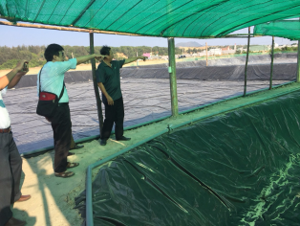
Tôm tảo: Bình Định – hiệu quả kỹ thuật
Chỉ tiêu | Ao 1 | Ao nuôi 2 | Ao ĐC
FCR | 1,3 | 1,28 | 1,45
Tỷ lệ sống (%) | 81,5 | 82,6 | 80,5
Cỡ tôm (con/kg) | 56 | 58 | 58
Sản lượng (tấn) | 4,37 | 4,27 | 4,16
Năng suất (tấn/ha) | 17,46 | 17,09 | 16,66

Slide 47
Tôm tảo – Bình Định
Chi phí | Thực nghiệm (5000m²) | Thực nghiệm (2500m²) | Đối chứng (2500m²)
Chi phí cố định | 639.857.636 | 319.928.818 | 309.923.800
Chi phí sản xuất | 562.541.698 | 281.270.848 | 267.754.500
Con giống | 78.000.000 | 39.000.000 | 39.000.000
Thức ăn | 354.442.058 | 177.221.028 | 191.754.500
Chi phí nguồn các bon | 2.247.000 | 1.123.500 | 700.000
Chế phẩm sinh học | 29.318.400 | 14.659.200 | 7.400.000
Hóa chất | 27.534.240 | 13.767.120 | 33.643.950
Năng lượng | 28.000.000 | 14.000.000 | 14.000.000
Nhân công | 28.000.000 | 14.000.000 | 14.000.000
Chi khác | 15.000.000 | 7.500.000 | 9.000.000
Tổng chi phí | 1.202.399.334 | 601.199.666 | 577.678.300
Doanh thu | 1.045.292.000 | 522.646.000 | 491.327.586
Doanh thu - Chi phí sản xuất | 482.750.302 | 241.375.151 | 223.573.086
NPV |  | 595.072.911 | 537.594.097
Thời gian hoàn vốn |  | 1,46 | 1,52
IRR |  | 70,16% | 66,50%

Slide 48
Tôm tảo – Bình Định – hiệu quả môi trường
Thời gian (năm) | Dòng tiền (đồng) | Hệ số chiết khấu | Giá trị chiết khấu (đồng) | Giá trị còn lại (đồng)
0 | -10.005.018 | 1 | -10.005.018 | -10.005.018
1 | 59.630.490 | 0,91 | 54.209.536 | 44.204.518
2 | 59.630.490 | 0,83 | 49.281.397 | 93.485.915
3 | 59.630.490 | 0,75 | 44.801.270 | 138.287.185
4 | 59.630.490 | 0,68 | 40.728.427 | 179.015.612
5 | 59.630.490 | 0,62 | 37.025.843 | 216.041.455
 | PP |  | 0,18
 | IRR |  | 595,97%
 | NPV |  | 216.041.455
Chi phí sử dụng hóa chất giảm khoảng 20 triệu/vụ, 3 vụ/năm
Không xảy ra dịch bệnh trong quá trình nuôi

Slide 49
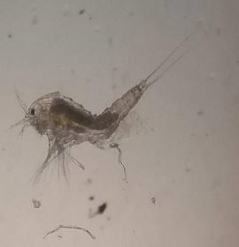
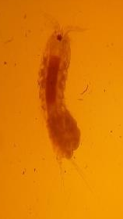
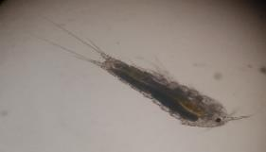
PHẦN D: NGHIÊN CỨU CÔNG NGHỆ NUÔI COPEPODA BẰNG BÙN THẢI NUÔI TÔM CHẤT LƯỢNG CAO LÀM THỨC ĂN CHO TÔM GIỐNG LỚN (CÔNG NGHỆ COPEPODA)

Slide 50
Công nghệ copepoda: mục tiêu
- Xác định được loài copepoda có khả năng sử dụng bùn thải nuôi tôm làm thức ăn.
- Đánh giá khả năng xử lý mùn bã hữu cơ từ bùn thải nuôi tôm của loài copepoda phân lập được trong môi trường nuôi tôm thâm canh và đánh giá sự phát triển quần thể của loài copepoda này để đề xuất hướng nghiên cứu tiếp theo.

Slide 51
Công nghệ copepoda
Phân lập và định danh các loài copepoda trong khu vực nuôi tôm và loài sống đáy ăn mùn bã hữu cơ
 |  | Kênh cấp | Kênh lắng | Ao tôm
Calanoida | Eucalanus sp. | + | +
 | Acartia clausi |  | +
 | Schmackeria dubia |  |  | +
Cyclopoida
 | Apocyclops panamensis | + | + | +++
 | Apocyclops sp. | +
 | Ectocyclops phaleratus |  | +
 | Oithona brevicornis |  | +
Harpacticoida
 | Tigriopus sp. | +
 | Nitokra sp. | + |  | +
 | Nitocera sp. | +
 | Acanthocamtus sp. | + |  | +
“+” xuất hiện với số lượng ít <30%, “++” từ 30 - 60%, “+++” trên 60%.

Slide 52
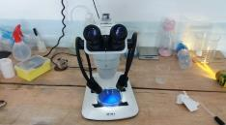
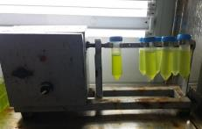
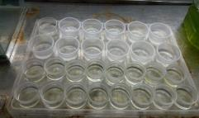
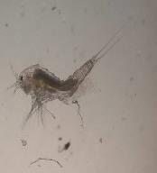
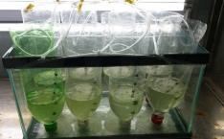
Công nghệ copepoda
Loài copepoda Acanthocamptus sp. sống đáy được chọn để tiến hành nhân sinh khối
Các bước nhân sinh khối
Phân lập copepoda dưới kính hiển vi
Chọn cá thể mang trứng
Chuyển qua ống falcon 50 ml
Chuyển vào hệ thống cốc 5 ml mật độ 1 con cái/cốc
Chuyển qua bình 1 L, nuôi với 500ml nước
Chuyển qua keo nhựa 10L, để tiếp tục nhân sinh khối lớn hơn

Slide 53
Công nghệ copepoda: Thí nghiệm nuôi copepoda
Thời gian 32 ngày
Mật độ: 100 cá thể/l, 80 l nước
Bùn: 3,6l/bể (200g bùn khô)
Loài nuôi: Acanthocamptus sp.
Bố trí thí nghiệm
+ NT1: Copepoda + bùn thải
+ NT2: Copepoda + bùn thải + tảo Chaetoceros sp. (~50.000 tế bào tảo/ml)
+ NT3: Copepoda + bùn thải + bột đậu nành (1g/100.000 copepoda) + khoáng (1g/m3 nước)
+ ĐC: Chỉ có bùn thải
1.1
3.2
2.1
2.2
1.3
3.1
1.2
3.3
ĐC1
2.3
ĐC2

Slide 54
Công nghệ copepoda: biến động TOM
- TOM khi thí nghiệm là 36%.
NT 1 và NT 3 (copepoda không có thức ăn khác ngoài bùn thì % bùn thải copepoda góp phần xử lý được sau khi đã trừ đi tỉ lệ giảm tự nhiên ở nghiệm thức ĐC trong TN lần lượt là 14,8% và 15,9%.
NT 2 bổ sung tảo đạt tốc độ tăng sinh copepoda cao hơn NT1, NT3 nhưng khả năng xử lý chất hữu cơ trong bùn thải của NT2 lại thấp hơn NT1 và NT3 do tảo là thức ăn của copepoda nên chúng sẽ hạn chế sử dụng bùn thải

Slide 55
Công nghệ copepoda
Biến động thành phần copepoda và khả năng xử lý bùn thải
copepoda bị sốc MT khi được chuyển từ MT nhân giống sang MT nuôi bể bổ sung bùn thải
NT2: copepoda tăng trưởng mạnh do được bổ sung tảo tươi
nếu muốn nuôi copepoda bằng bùn thải nuôi tôm thì phải bổ sung giống copepoda
b
b
b
b
a
a
a
a
a
a
a
a
aâ
a
a
a

Slide 56
Công nghệ copepoda
Biến động thành phần copepoda và khả năng xử lý bùn thải
Chưa có NC nào cho biết copepoda sống đáy có thể sử dụng trực tiếp bùn đáy làm thức ăn
NC này cũng chưa rõ chúng có thể sử dụng bùn thải làm thức ăn một cách trực tiếp hay gián tiếp
Copepoda có thể sống và tăng trưởng khi chỉ bổ sung bùn thải

Slide 57
PHẦN E: NGHIÊN CỨU CÔNG NGHỆ CHẾ BIẾN BÙN THÀNH PHÂN VÀ THỰC NGHIỆM BÓN PHÂN CHO CÂY TRỒNG

Slide 58
Công nghệ chế biến bùn: mục tiêu
- Khảo sát, đánh giá các thông số vật lý, hóa học và sinh học của bùn thải ao nuôi tôm
- Xác định được các phương án công nghệ và hiệu quả kinh tế của công nghệ chế biến bùn thành phân và thí nghiệm bón phân cho cây trồng
- Xây dựng, thiết kế và cải thiện được các công nghệ xử lý bùn thải, thử nghiệm và ước tính chi phí
- Đánh giá được hiệu quả hoạt động và chi phí

Slide 59
Công nghệ chế biến bùn: đặc điểm bùn ao nuôi tôm
Thông số | Trung bình | Chỉ tiêu phân bón hữu cơ được quy định theo Nghị định 108
Độ ẩm | 75,4 | ≤ 30,0
pH (ướt) | 8,15 | ≥ 5,0
Nts (%) | 0,33
TP (%) | 0,55
K (%) | 1,34
Độ mặn | 19,43
Độ ẩm rất cao, không thuận lợi cho ủ compost chế biến bùn thành phân
Độ mặn rất cao không thích hợp cho đa số cây trồng, không thuận lợi cho ủ compost
- Bùn thải giàu dinh dưỡng, có giá trị đối với cây trồng

Slide 60
Công nghệ chế biến bùn: tiền xử lý giảm độ mặn
Giảm độ mặn của bùn thải bằng nước:
Nước có độ mặn càng thấp thì rửa mặn càng hiệu quả
yêu cầu lượng nước ngọt lớn: không thuận lợi cho xử lý bùn thải tại nguồn
Thời gian rửa mặn: 4 đến 6 tháng, thời gian quá dài, không phù hợp với sản xuất quy mô lớn
hàm lượng chất hữu cơ không thay đổi nhiều sau rửa mặn

Slide 61
Công nghệ chế biến bùn: tiền xử lý giảm độ mặn
Giảm độ mặn trong bùn thải bằng canxi clorua (CaCl2) và thạch cao (CaSO4)
Hiệu quả trong xử lý giảm độ mặn của bùn thải ao nuôi tôm.
ứng dụng các hợp chất này trong xử lý độ mặn của bùn thải cần xem xét giá thành đầu tư, mức độ sẵn có của nguồn nguyên liệu này.

Slide 62
Công nghệ chế biến bùn: xử lý bùn thành phân bón
Thông số | Bùn thải trước khi ủ | Phân ủ sau 60 ngày | Chất lượng phân bón hc theo NĐ 108
Độ ẩm | 75,4±1,2 | 30,50 | ≤ 30,0
pH | 8,38±0,04 | 6,78 | ≥ 5,0
OM (%) | 7,40±0,01 | 20,84 | ≥ 20,0
TN (%) | 0,33±0,01 | 0,381
TP (%) | 0,55 ±0,001 | 0,586
K₂O (%) | 1,34±0,02 | 1,44
Tỷ lệ C/N | 11,78±0,15 | 12,0 | ≤ 12,0
S (⁰/₀₀) | 19,43±0,05 | 2,80
Pb (mg/kg) | 10,59±1,03 | 11,25 | ≤ 200,0
Cd (mg/kg) | 0,09±0,04 | 0,11 | ≤ 5,0
As (mg/kg) | 2,46±0,8 | 2,01 | ≤ 10,0
Hg (mg/kg) | ND | ND | ≤ 2,0
Vi khuẩn E. coli MPN/g | ND | ND | ≤ 1,1 x 10³
Salmonella CFU/g | ND | ND | Không phát hiện hoặc âm tính

Slide 63
Công nghệ chế biến bùn: ứng dụng công nghệ VSV xử lý bùn thải thành phân bón
Phân ủ từ bùn thải ao nuôi tôm có các chỉ tiêu đáp ứng với mức chất lượng phân bón hữu cơ được quy định trong Nghị định 108 của Chính phủ
500kg bùn có thể chế biến được khoảng 750kg phân bón hữu cơ, lợi nhuận đạt khoảng 37,000đ
Cần nguồn nước ngọt bổ sung trong khâu rửa mặn. Do đó, khả năng nhân rộng của công nghệ bị giới hạn

Slide 64
Thử nghiệm bón phân cho cây trồng
Cà rốt, cà chua, bần chua và cải xanh
Bón phân từ bùn thải nuôi tôm:
không ảnh hưởng đến thời gian nẩy mầm, tỷ lệ nẩy mầm
ảnh hưởng đến thời gian thu hoạch và năng suất của cây trồng

Slide 65
Kết luận gói 29: Hiệu quả xử lý chất thải
Tôm – vi khuẩn: Giảm được 31.71% lượng bùn thải
Tôm – rô phi: Đã giảm được 39%
Tôm – tảo: giảm 22-39%
Công nghệ copepoda: Loài copepoda Acanthocamptus sp. có khả năng xử lý chất hữu cơ trong bùn thải nuôi tôm. Hiệu quả xử lý bùn thải của copepoda sau 35 ngày dao động trong khoảng 9-15% tổng lượng chất hữu cơ trong bùn thải nuôi tôm
Công nghệ chế biến bùn thải: Sản phẩm phân từ bùn thải nuôi tôm đáp ứng về mức chất lượng được quy định trong NĐ 108

Slide 66
Kết luận: hiệu quả kỹ thuật
Tôm – vi khuẩn: 60 tấn/ha/vụ, TLS 76-82%, FCR 1,42.
Tôm – rô phi: Rô phi sinh trưởng tốt. Chất lượng nước ao rô phi đạt tiêu chuẩn cấp vào ao nuôi tôm. Năng suất tôm 17 tấn/ha và rô phi 2,9 tấn/ha.
Tôm – tảo:
Bến Tre: 20 tấn/ha, TLS 85%, FCR 1,3
Bình Định: 17 tấn/ha, TLS 82%
Công nghệ copepoda: Loài copepoda Acanthocamptus sp. có khả năng sống và phát triển trong môi trường chỉ có bùn thải nuôi tôm
CN chế biến bùn thải: Bùn thải có thể chế biến thành phân bón hữu cơ, phân ủ từ bùn thải nuôi tôm không làm ảnh hưởng đến thời gian nẩy mầm, tỷ lệ nẩy mầm nhưng ảnh hưởng đến thời gian thu hoạch, năng suất của cây trồng

Slide 67
Kết luận: hiệu quả kinh tế
Các công nghệ nuôi tôm cho hiệu quả kinh tế tốt
Công nghệ copepoda: quy mô thí nghiệm nên chưa có đủ thông tin để tính hiệu quả kinh tế
Công nghệ chế biến bùn thải: có lợi nhuận, giá thành phân chế biến từ bùn thải nuôi tôm cao hơn nhiều so với sản phẩm cùng loại. Do đó, không hấp dẫn về hiệu quả kinh tế.

Slide 68
Kết luận: hiệu quả môi trường
Các công nghệ nuôi tôm:
100% nước thải được xử lý và không xả trực tiếp nước thải ra môi trường
chi phí hóa chất giảm
Không xảy ra dịch bệnh trong quá trình nuôi
Công nghệ copepoda: Loài copepoda Acanthocamptus sp. có khả năng xử lý chất hữu cơ trong bùn thải nuôi tôm
Công nghệ chế biến bùn thải: công nghệ này có hiệu quả trong việc xử lý chất thải nuôi tôm

Slide 69
Đề xuất
3 CN nuôi tôm: Cần xây dựng quy trình, phổ biến nhân rộng
CN copepoda: Đề nghị cho dừng ở mức độ nghiên cứu thí nghiêm, không triển khai nghiên cứu thực nghiệm vì không khả thi để áp dụng vào sản xuất
CN chế biến bùn: Đề nghị có chính sách thí điểm thành lập các xí nghiệp công ích phù hợp với lượng bùn thải nuôi tôm tại một số vùng nuôi tôm điển hình để chế biến bùn thải nuôi tôm thành phân kèm theo là chính sách bù lỗ từ ngân sách nhà nước hoặc từ nguồn thu phí bảo vệ tài nguyên môi trường.

Slide 70
Trân trọng cảm ơn!

